Slide 1
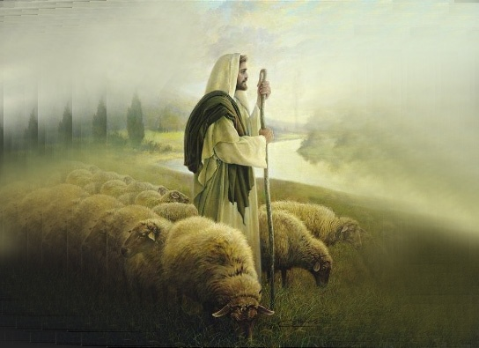
날마다(오나의주님)
오 나의 주님 내게 생명주시니 당신은 내게 얼마나 소중한지
날 구원 하신 주께 나의 모든 것 드려 날마다 주를 전파하기 원하네(x2)
날마다 주 위해 살리 날마다 주 따라가리라 날마다 주 함께 걸으리
날마다 주님 말씀위에 서기를 주님을 더욱 알기 위해 기도해
내 발걸음마다 주님 날 인도하시니 세상 가운데 빛이되기 원하네
나 주만 위해 살겠네 (x3)

